Slide 1
机器学习-支持向量机

Slide 2
01
间隔与支持向量
目录
CONTENTS
02
对偶问题
03
核函数
04
软间隔与正则化
05
支持向量回归
06
核方法
07
支持向量机的应用

Slide 3
01
间隔与支持向量

Slide 4
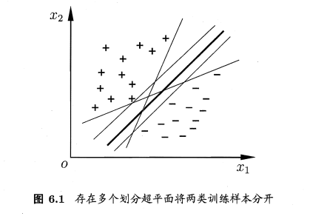
支持向量机（SVM）是90年代中期发展起来的基于统计学习理论的一种机器学习方法，通过寻求结构化风险最小来提高学习机泛化能力，实现经验风险和置信范围的最小化，从而达到在统计样本量较少的情况下，亦能获得良好统计规律的目的。
通俗来讲，它是一种二类分类模型，其基本模型定义为特征空间上的间隔最大的线性分类器，即支持向量机的学习策略便是间隔最大化，最终可转化为一个凸二次规划问题的求解。
工作概

Slide 5
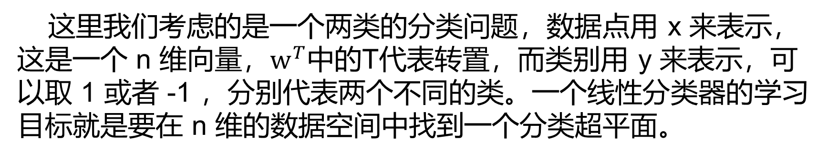
这里我们考虑的是一个两类的分类问题，数据点用 x 来表示，这是一个 n 维向量，$w^{T}$中的T代表转置，而类别用 y 来表示，可以取 1 或者 -1 ，分别代表两个不同的类。一个线性分类器的学习目标就是要在 n 维的数据空间中找到一个分类超平面。

Slide 6
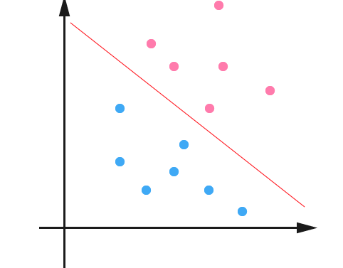
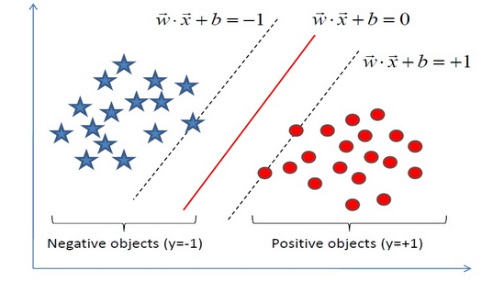

这个所谓的超平面的的确确便把这两种不同颜色的数据点分隔开来，在超平面一边的数据点所对应的 y 全是 -1 ，而在另一边全是 1
分类函数 f(x)=
对于所有满足 f(x)<0 的点，其对
应的 y 等于 -1 ，而 f(x)>0 则对应 y=1 的数据点。
f(x)=0时，x便是超平面上的点，这些点被称为支持向量

Slide 7
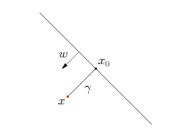
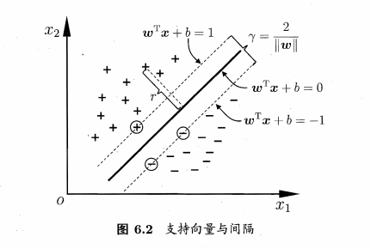
间隔
我们可以对法向量w加些约束条件，使其表面上看起来规范化，如此，我们很快又将引出真正定义点到超平面的距离--几何间隔
两个异类支持向量到超平面的距离之和为
称为间隔

Slide 8


为了找到具有“最大间隔”的划分超平面，即找到满足约束条件中的参数w和b，使 最大，即
上述问题等价于
转化到这个形式后，我们的问题成为了一个凸优化问题，或者更具体的说，因为现在的目标函数是二次的，约束条件是线性的，所以它是一个凸二次规划问题

Slide 9
02
对偶问题

Slide 10

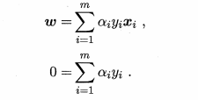

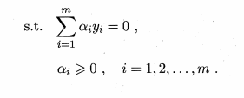
通过给每一个约束条件加上一个 Lagrange multiplier(拉格朗日乘值)，即引入拉格朗日乘子 ，如此我们便可以通过拉格朗日函数将约束条件融和到目标函数里去
令L 对 和b求偏导为零
得出对偶问题

Slide 11
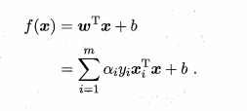
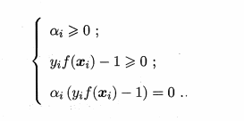
解出 ，得出模型
由于求最大间隔有不等式约束，故需要满足条件，即
求解对偶问题时，因为该问题的模型正比于训练样本数，在任务中会造成很大开销，所以一般采用SMO算法
SMO算法思想为先固定 以外所有参数，然后求极值，再利用其他变量导出，每次选取一对需更新的变量，求解对偶函数获得更新后的变量

Slide 12
SMO算法
每次循环选择两个alpha进行优化处理，一旦找到一对合适的alpha，那么增大其中一个同时减少另一个。
（1）两个alpha必须要在间隔之外。
（2）两个alpha还没有进行过区间化处理或者不在边界上。

Slide 13
03
核函数

Slide 14
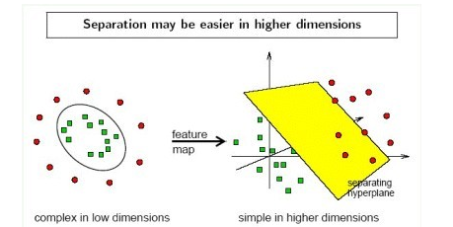
核函数通过把数据映射到高维空间来增加线性学习器的能力，使得线性学习器对偶空间的表达方式让分类操作更具灵活性和可操作性。因为训练样例一般是不会独立出现的，它们总是以成对样例的内积形式出现，而用对偶形式表示学习器的优势在为在该表示中可调参数的个数不依赖输入属性的个数，通过使用恰当的核函数来替代内积，可以隐式得将非线性的训练数据映射到高维空间，而不增加可调参数的个数
如果有一种方式可以在特征空间中直接计算内积〈φ(xi · φ(x)〉，就像在原始输入点的函数中一样，就有可能将两个步骤融合到一起建立一个非线性的学习器，这样直接计算法的方法称为核函数方法

Slide 15

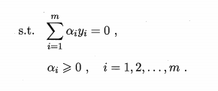

我们可以用 表示x映射后的特征向量，于是在特殊空间中划分超平面对应的模型可表示为
类似地，可求出对偶问题
求解会涉及到计算 ，特征空间的维度可能很高，因此计算上通常会比较困难，这就引出了核函数

Slide 16
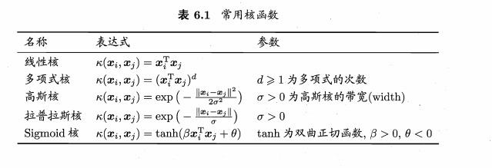
在不知道特征映射的形式时，核函数的选择是至关重要的，若选择不当，意味着将样本映射到了一个不合适的特征空间，很可能导致性能不佳
概括：
实际中，我们会经常遇到线性不可分的样例，此时，我们的常用做法是把样例特征映射到高维空间中去。
但进一步，如果凡是遇到线性不可分的样例，一律映射到高维空间，那么这个维度大小是会高到可怕的。
核函数的价值在于它虽然也是讲特征进行从低维到高维的转换，但核函数绝就绝在它事先在低维上进行计算，而将实质上的分类效果表现在了高维上，也就如上文所说的避免了直接在高维空间中的复杂计算

Slide 17
04
软间隔与正则化

Slide 18

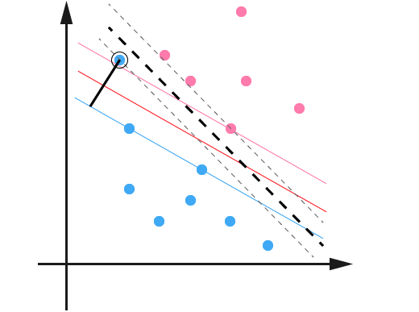


前面介绍的支持向量机形式是要求所有样本均满足约束，称为“硬间隔”，而软间隔允许某些样本不满足这样的约束
优化目标可写成
这里我们引入损失函数
显然当C为无穷大时，会迫使所有样本均满足约束，当C取有限值时，能够允许一些样本不满足约束。

Slide 19
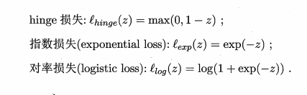



通常人们也用其他一些函数代替，称为替代损失
若采用hinge损失，则优化目标可写为
再引入松弛变量 ，可再写为

Slide 20
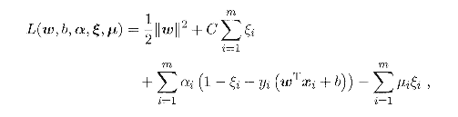
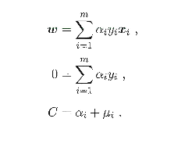
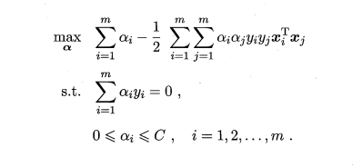
同样，对松弛变量仍是二次规划问题，类似地我们通过拉格朗日乘子法可得到
求偏导为零
代入，得
硬间隔和软间隔唯一的差别在于对偶变量的约束不同

Slide 21

我们可以把损失函数换成别的学习模型，写为更一般的形式
前一部分称为结构风险，描述模型的某些性质，后一部分称为经验风险，用于描述模型与训练数据的契合程度。C进行折中。从而该式称为正则化问题，有助于削减假设空间从而降低最小化训练误差的过拟合风险

Slide 22
05
支持向量回归

Slide 23
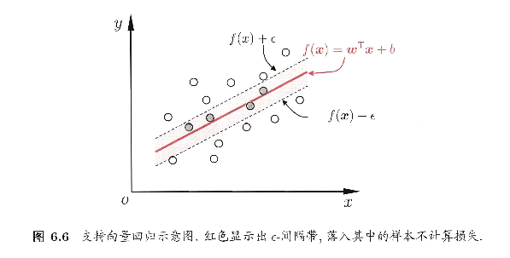
传统回归模型通常直接基于输出f(x)与真实输出y之间的差别来计算损失，
当且仅当完全相同时损失才为零
支持向量回归假设我们能容忍f(x)与y之间最多有 的偏差，即当偏差绝对值大于界限的时候才计算损失

Slide 24

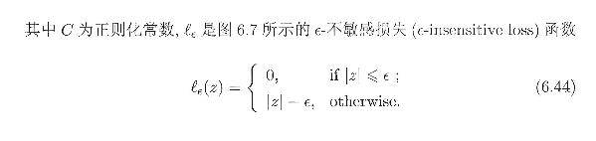

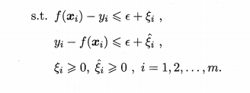
类似地我们将问题形式化为
引入松弛变量，化为

Slide 25
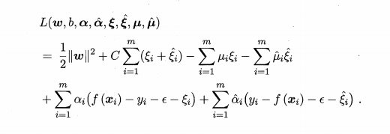
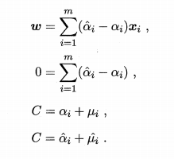
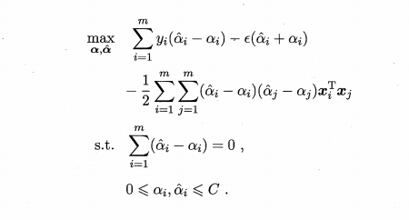
拉格朗日函数为
令偏导为零
得对偶问题

Slide 26


支持回归向量模型的解形如
显然，支持回归向量解仍具有稀疏性
若考虑特征映射，则相应的解为

Slide 27
06
核方法

Slide 28


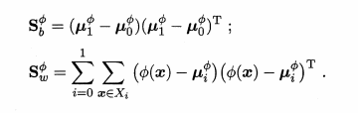
人们发展出一系列基于核函数的学习方法，统称为核方法。常见的是通过引入核函数来将线性学习器拓展为非线性学习器。
我们通过某种映射将样本映射到一个特殊空间，执行线性判别分析
核线性判别分析出学习目标为
其中两个散度矩阵分别为

Slide 29

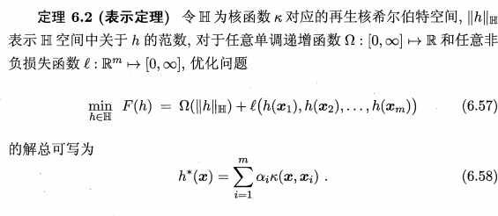

我们可以得到第i类样本在特殊空间中的均值
由表示定理我们将函数h（x）写为

Slide 30


于是得出
最后我们将学习目标等价为
通过线性判别分析求解得到 ，从而得到投影的函数h(x)

Slide 31
支持向量的应用范围很广,主要有分类、回归、聚类和时间序列分析等。在手写识别、人脸检测、入侵检测、光谱分析等上面成功应用。

